Slide 1
诗篇
8:1 耶和华--我们的主啊，你的名在全地何其美！你将你的荣耀彰显于天。
8:2 你因敌人的缘故，从婴孩和吃奶的口中，建立了能力，使仇敌和报仇的闭口无言。

Slide 2
诗篇
8:3 我观看你指头所造的天，并你所陈设的月亮星宿，
8:4 便说：人算甚么，你竟顾念他？世人算甚么，你竟眷顾他？

Slide 3
诗篇
8:5 你叫他比天使（或译： 神）微小一点，并赐他荣耀尊贵为冠冕。
8:6 你派他管理你手所造的，使万物，就是一切的牛羊、田野的兽、空中的鸟、海里的鱼，凡经行海道的，都服在他的脚下。

Slide 4
人算什么？
(3)

Slide 5
约伯记
vs
诗篇
伯 25:1-6 书亚人比勒达回答说： 神有治理之权，有威严可畏；他在高处施行和平。 他的诸军岂能数算？他的光亮一发，谁不蒙照呢？ 这样在神面前，人怎能称义？妇人所生的怎能洁净？ 在神眼前，月亮也无光亮，星宿也不清洁。 何况如虫的人，如蛆的世人呢！
诗 8:5 你叫他比天使（或译： 神）微小一点，并赐他荣耀尊贵为冠冕。
8:6 你派他管理你手所造的，使万物，就是一切的牛羊、田野的兽、空中的鸟、海里的鱼，凡经行海道的，都服在他的脚下。

Slide 6
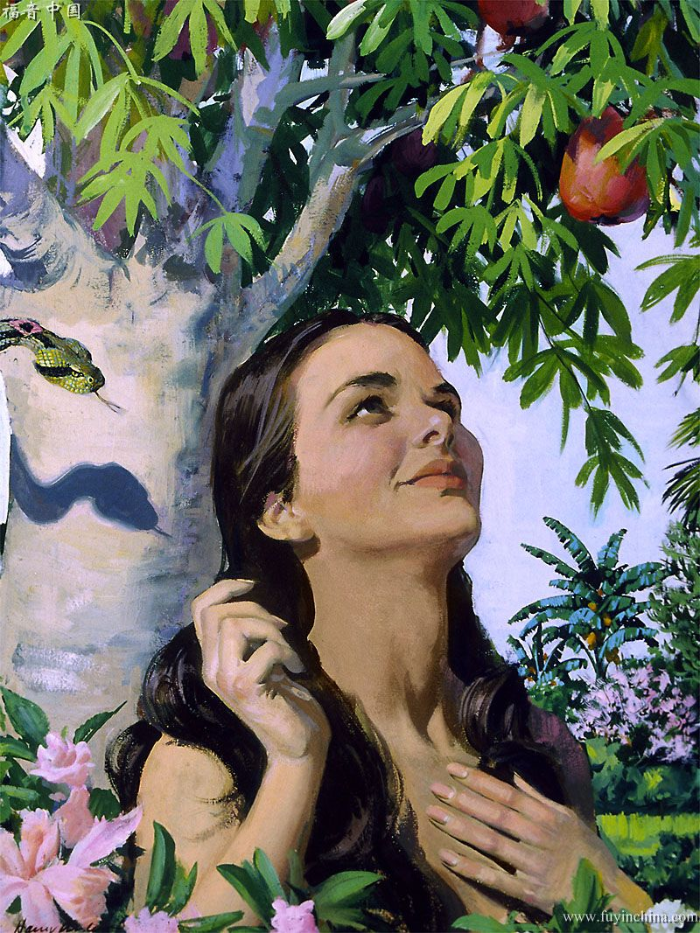
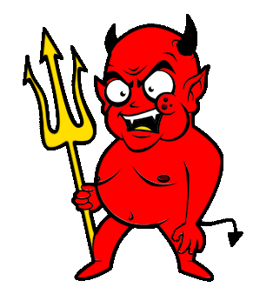
撒但一向的诡计!!!
创 3:4-5 蛇对女人说：你们不一定死； 因为 神知道，你们吃的日子眼睛就明亮了，你们便如神能知道善恶。

Slide 8
神造人的本意
创 1:26-27 神说：我们要照着我们的形象(image)、按着我们的样式(likeness)造人，使他们管理海里的鱼、空中的鸟、地上的牲畜，和全地，并地上所爬的一切昆虫。 神就照着自己的形象造人，乃是照着他的形象造男造女。

Slide 9
什么是神的形象(image)？

Slide 10
林后 4:3-4 如果我们的福音蒙蔽，就是蒙蔽在灭亡的人身上。 此等不信之人被这世界的神弄瞎了心眼，不叫基督荣耀福音的光照着他们。基督本是神的象(Christ, who is the image of God)。

Slide 11
来 1:1-4 神既在古时藉着众先知多次多方的晓谕列祖， 就在这末世藉着他儿子晓谕我们；又早已立他为承受万有的，也曾藉着他创造诸世界。 他是神荣耀所发的光辉，是神本体的真象(express image)，常用他权能的命令托住万有。他洗净了人的罪，就坐在高天至大者的右边。 他所承受的名，既比天使的名更尊贵，就远超过天使。

Slide 12
如何作
神的形象？

Slide 13
1.亚当的例子

Slide 14
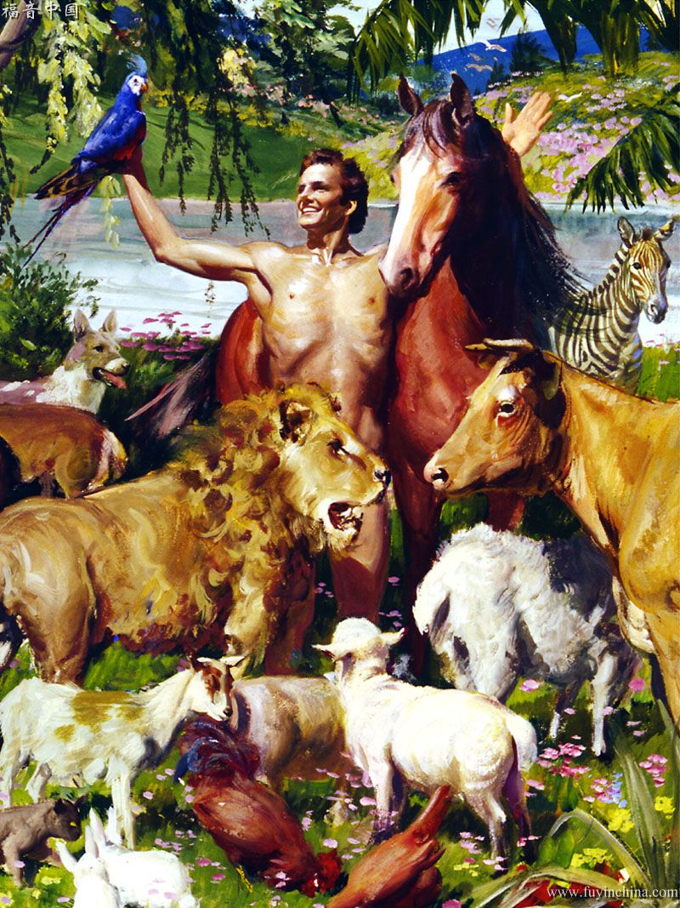
创 2:19 耶和华 神用土所造成的野地各样走兽和空中各样飞鸟都带到那人面前，看他叫甚么。那人怎样叫各样的活物，那就是他的名字。

Slide 15
创 2:7-9 耶和华 神用地上的尘土造人，将生气吹在他鼻孔里，他就成了有灵的活人，名叫亚当。 耶和华 神在东方的伊甸立了一个园子，把所造的人安置在那里。 耶和华 神使各样的树从地里长出来，可以悦人的眼目，其上的果子好作食物。园子当中又有生命树和分别善恶的树。

Slide 16
撒但的诱惑
创 3:4-5 蛇对女人说：你们不一定死； 因为 神知道，你们吃的日子眼睛就明亮了，你们便如神能知道善恶。

Slide 17
人的堕落
创 3:7-8 他们二人的眼睛就明亮了，纔知道自己是赤身露体，便拿无花果树的叶子为自己编作裙子。 天起了凉风，耶和华 神在园中行走。那人和他妻子听见 神的声音，就藏在园里的树木中，躲避耶和华 神的面。

Slide 18
撒但的的堕落
结 28:12-13 人子啊，你为推罗王作起哀歌，说主耶和华如此说：你无所不备，智慧充足，全然美丽。 你曾在伊甸 神的园中，佩戴各样宝石，就是红宝石、红璧玺、金钢石、水苍玉、红玛瑙、碧玉、蓝宝石、绿宝石、红玉，和黄金；又有精美的鼓笛在你那里，都是在你受造之日预备齐全的。

Slide 19
撒但的的堕落
结 28:14-15 你是那受膏遮掩约柜的基路伯；我将你安置在 神的圣山上；你在发光如火的宝石中间往来。 你从受造之日所行的都完全，后来在你中间又察出不义。

Slide 20
撒但的的堕落
结 28:16-17 因你贸易很多，就被强暴的事充满，以致犯罪，所以我因你亵渎圣地，就从 神的山驱逐你。遮掩约柜的基路伯啊，我已将你从发光如火的宝石中除灭。 你因美丽心中高傲，又因荣光败坏智慧，我已将你摔倒在地，使你倒在君王面前，好叫他们目睹眼见。

Slide 21
2.所罗门的例子

Slide 22
王上 3:5-7 在基遍，夜间梦中，耶和华向所罗门显现，对他说：你愿我赐你甚么？你可以求。 所罗门说：你仆人我父亲大卫用诚实、公义、正直的心行在你面前，你就向他大施恩典，又为他存留大恩，赐他一个儿子坐在他的位上，正如今日一样。 耶和华我的 神啊，如今你使仆人接续我父亲大卫作王；但我是幼童，不知道应当怎样出入。

Slide 23
王上 3:8-10 仆人住在你所拣选的民中，这民多得不可胜数。 所以求你赐我智慧，可以判断你的民，能辨别是非。不然，谁能判断这众多的民呢？ 所罗门因为求这事，就蒙主喜悦。

Slide 24
王上 3:11-13 神对他说：你既然求这事，不为自己求寿、求富，也不求灭绝你仇敌的性命，单求智慧可以听讼， 我就应允你所求的，赐你聪明智慧，甚至在你以前没有象你的，在你以后也没有象你的。 你所没有求的，我也赐给你，就是富足、尊荣，使你在世的日子，列王中没有一个能比你的。

Slide 25
王上 3:14-15 你若效法你父亲大卫，遵行我的道，谨守我的律例、诫命，我必使你长寿。 所罗门醒了，不料是个梦。他就回到耶路撒冷，站在耶和华的约柜前，献燔祭和平安祭，又为他众臣仆设摆筵席。

Slide 26
王上 4:29-32 神赐给所罗门极大的智慧聪明和广大的心，如同海沙不可测量。 所罗门的智慧超过东方人和埃及人的一切智慧。 他的智慧胜过万人，胜过以斯拉人以探，并玛曷的儿子希幔、甲各、达大的智慧。他的名声传扬在四围的列国。 他作箴言叁千句，诗歌一千零五首。

Slide 27
传 2:3-6 我心里察究，如何用酒使我肉体舒畅，我心却仍以智慧引导我；又如何持住愚昧，等我看明世人，在天下一生当行何事为美。 我为自己动大工程，建造房屋，栽种葡萄园， 修造园囿，在其中栽种各样果木树； 挖造水池，用以浇灌嫩小的树木。

Slide 28
传 2:7-9 我买了仆婢，也有生在家中的仆婢；又有许多牛群羊群，胜过以前在耶路撒冷众人所有的。 我又为自己积蓄金银和君王的财宝，并各省的财宝；又得唱歌的男女和世人所喜爱的物，并许多的妃嫔。 这样，我就日见昌盛，胜过以前在耶路撒冷的众人。我的智慧仍然存留。

Slide 29
传 2:10-11 凡我眼所求的，我没有留下不给他的；我心所乐的，我没有禁止不享受的；因我的心为我一切所劳碌的快乐，这就是我从劳碌中所得的分。 后来，我察看我手所经营的一切事和我劳碌所成的功。谁知都是虚空，都是捕风；在日光之下毫无益处。

Slide 30
所罗门的失败
王上 11:3-5 所罗门有妃七百，都是公主；还有嫔叁百。这些妃嫔诱惑他的心。 所罗门年老的时候，他的妃嫔诱惑他的心去随从别 神，不效法他父亲大卫诚诚实实地顺服耶和华他的 神。 因为所罗门随从西顿人的女 神亚斯他录和亚扪人可憎的神米勒公。

Slide 31
所罗门的失败
王上 11:9-11 耶和华向所罗门发怒，因为他的心偏离向他两次显现的耶和华―以色列的 神。 耶和华曾吩咐他不可随从别 神，他却没有遵守耶和华所吩咐的。所以耶和华对他说：你既行了这事，不遵守我所吩咐你守的约和律例，我必将你的国夺回，赐给你的臣子。

Slide 32
所罗门的失败
王上 11:12-15 然而，因你父亲大卫的缘故，我不在你活着的日子行这事，必从你儿子的手中将国夺回。 只是我不将全国夺回，要因我仆人大卫和我所选择的耶路撒冷，还留一支派给你的儿子。 耶和华使以东人哈达兴起，作所罗门的敌人；他是以东王的后裔。 先前大卫攻击以东，元帅约押上去葬埋阵亡的人，将以东的男丁都杀了。

Slide 33
3.基督的例子

Slide 34
约 5:17-19 耶稣就对他们说：我父做事直到如今，我也做事。 所以犹太人越发想要杀他；因他不但犯了安息日，并且称神为他的父，将自己和神当作平等。 耶稣对他们说：我实实在在的告诉你们，子凭着自己不能做甚么，唯有看见父所做的，子纔能做；父所做的事，子也照样做。

Slide 35
约 4:30-34 众人就出城，往耶稣那里去。 这其间，门徒对耶稣说：「拉比，请吃。」 耶稣说：「我有食物吃，是你们不知道的。」 门徒就彼此对问说：「莫非有人拿甚么给他吃吗？」 耶稣说：「我的食物就是遵行差我来者的旨意，做成他的工。」

Slide 36
约 10:26-31 只是你们不信，因为你们不是我的羊。 我的羊听我的声音，我也认识他们，他们也跟着我。 我又赐给他们永生；他们永不灭亡，谁也不能从我手里把他们夺去。 我父把羊赐给我，他比万有都大，谁也不能从我父手里把他们夺去。 我与父原为一。 犹太人又拿起石头来要打他。

Slide 37
约 16:31-33 耶稣说：现在你们信么？ 看哪，时候将到，且是已经到了，你们要分散，各归自己的地方去，留下我独自一人；其实我不是独自一人，因为有父与我同在。 我将这些事告诉你们，是要叫你们在我里面有平安。在世上，你们有苦难；但你们可以放心，我已经胜了世界。

Slide 38
西 1:15-19 爱子是那不能看见之神的象(image)，是首生的，在一切被造的以先。 因为万有都是靠他造的，无论是天上的，地上的；能看见的，不能看见的；或是有位的，主治的，执政的，掌权的；一概都是藉着他造的，又是为他造的。 他在万有之先；万有也靠他而立。 他也是教会全体之首。他是元始，是从死里首先复生的，使他可以在凡事上居首位。 因为父喜欢叫一切的丰盛在他里面居住。

Slide 39
救恩的本质？

Slide 40
罗 8:28-30 我们晓得万事都互相效力，叫爱神的人得益处，就是按他旨意被召的人。 因为他预先所知道的人，就预先定下效法他儿子的模样 (conformed to the image of his Son)，使他儿子在许多弟兄中作长子。 预先所定下的人又召他们来；所召来的人又称他们为义；所称为义的人又叫他们得荣耀。

Slide 41
来 2:10-13 原来那为万物所属为万物所本的，要领许多的儿子进荣耀里去，使救他们的元帅，因受苦难得以完全，本是合宜的。 因那使人成圣的和那些得以成圣的，都是出于一。所以，他称他们为弟兄也不以为耻， 说：我要将你的名传与我的弟兄，在会中我要颂扬你； 又说：我要倚赖他；又说：看哪，我与神所给我的儿女。

